Slide 1

Sistema de temperatura e umidade
Incubadoras Neonatal
Lucas Bezerra | Lucas Yudi | Matheus Marinho | Matheus de Oliveira | Rodolfo Gregório

Slide 2





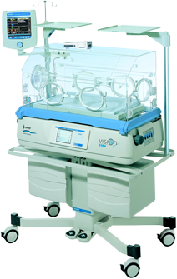
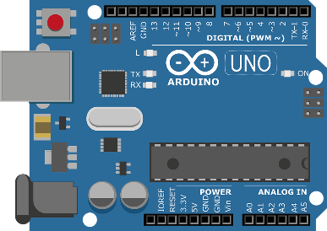




Arquitetura
SQLServer

Slide 3
Lucas Bezerra - RA 52029 Lucas Yudi - RA 52044 Matheus Marinho - RA 52045
Matheus de Oliveira - RA 52046
Rodolfo Gregório - RA 52074
Obrigado!

